Slide 1


UỶ BAN NHÂN DÂN PHƯỜNG NAM ĐỊNH
TRƯỜNG MẦM NON MỸ PHÚC
Trò chơi: Vườn rau của bé
Độ tuổi: 5 tuổi
Giáo viên: Bùi Thị Duyên
Bắt đầu

Slide 2
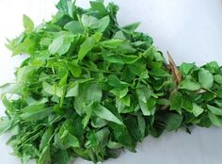
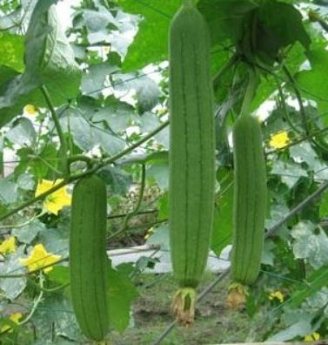
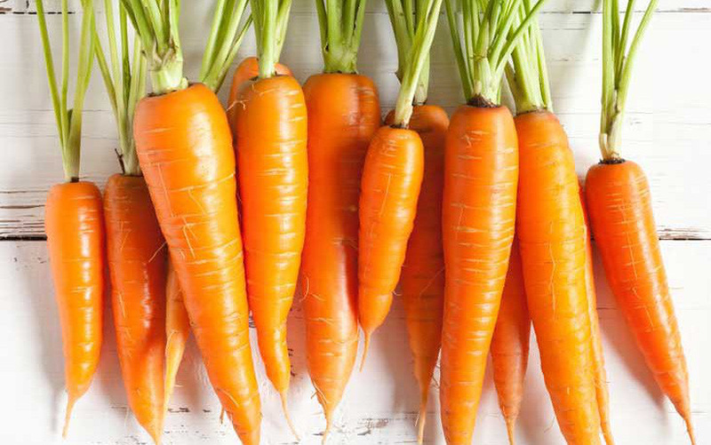
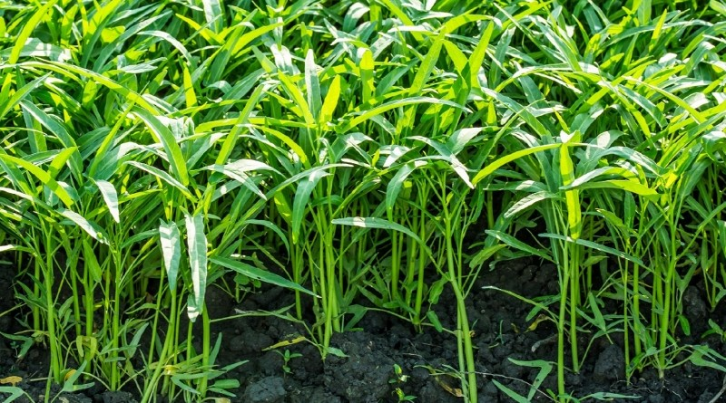
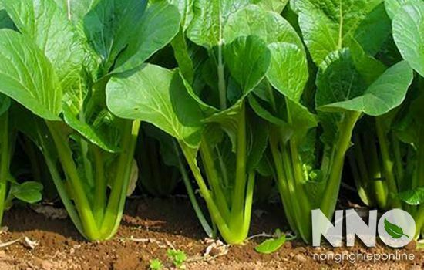
ĐÂU LÀ LOẠI RAU ĂN QUẢ?
Tiếp tục

Slide 3
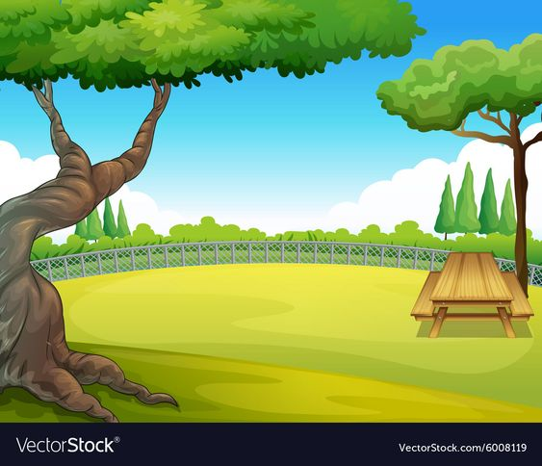
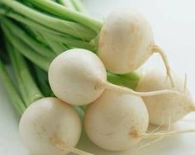
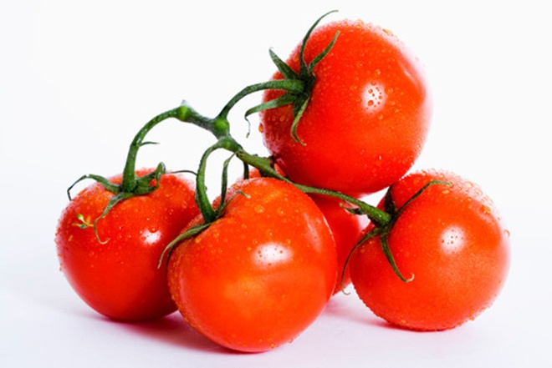
ĐÂY ĐÂU LÀ LOẠI RAU ĂN CỦ?
Tiếp tục

Slide 4

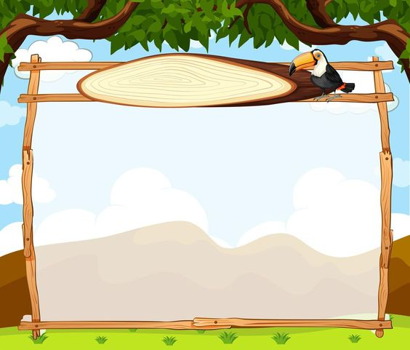
ĐÂU LÀ LOẠI RAU ĂN LÁ?
Tiếp tục

Slide 5
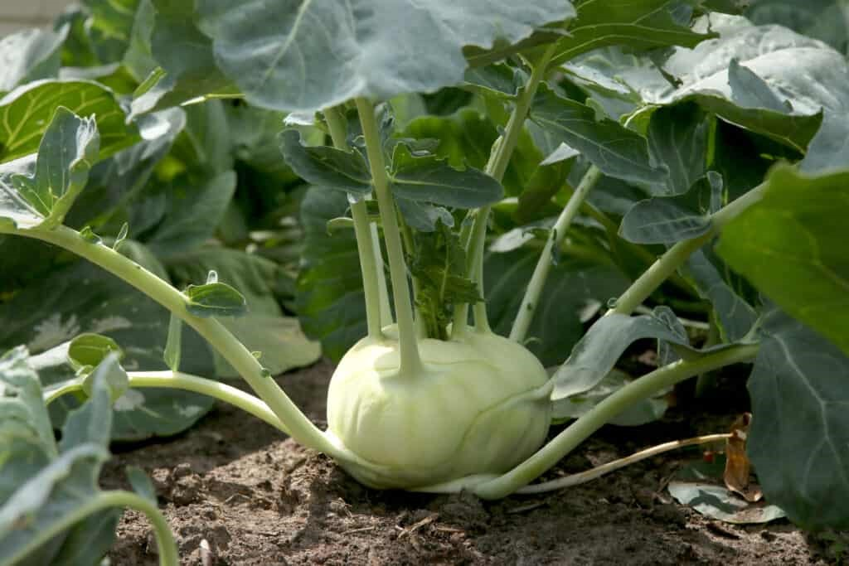


Su hào là loại rau ăn củ đúng hay sai?
Tiếp tục

Slide 6
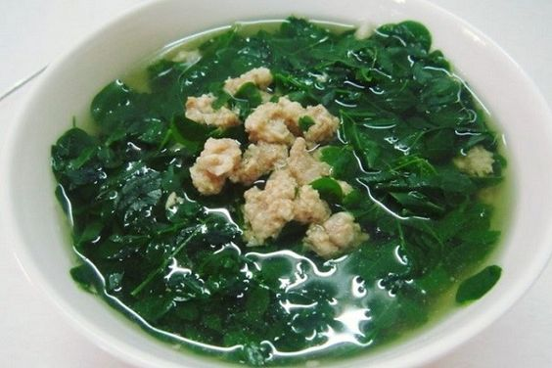

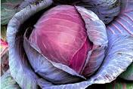
A. RAU CẢI THÌA
B. RAU NGÓT
C. BẮP CẢI

